Slide 1
Musicability Art Inclusion
Laboratorio in presenza sabato 12 giugno 2021

Slide 2
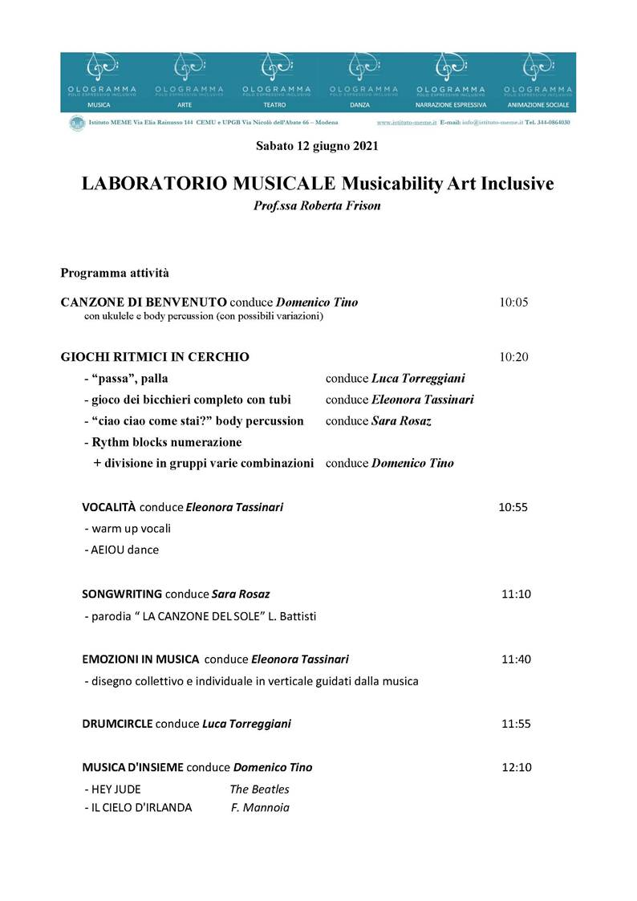
Programma del laboratorio

Slide 3
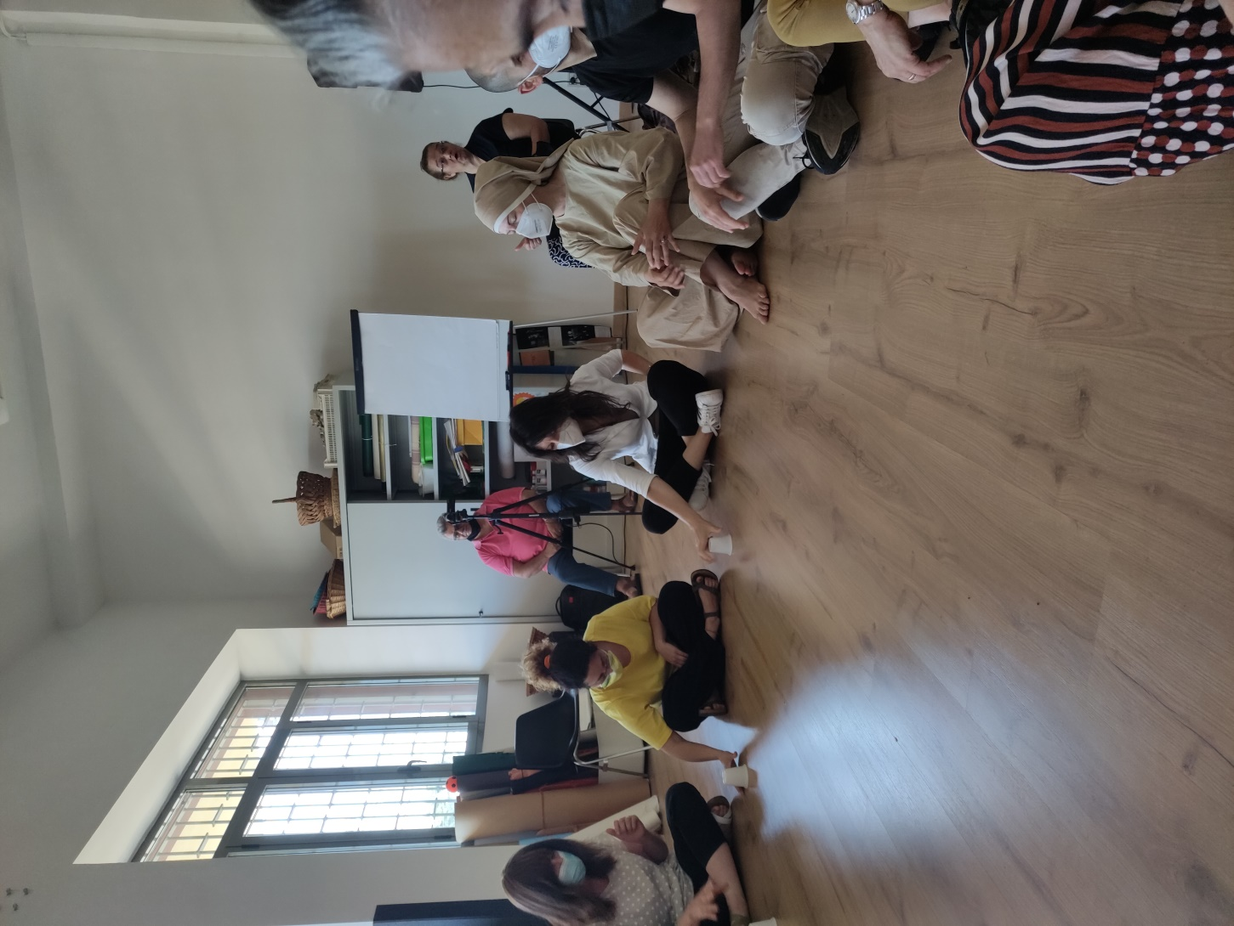
Gioco ritmico dei bicchieri

Slide 4
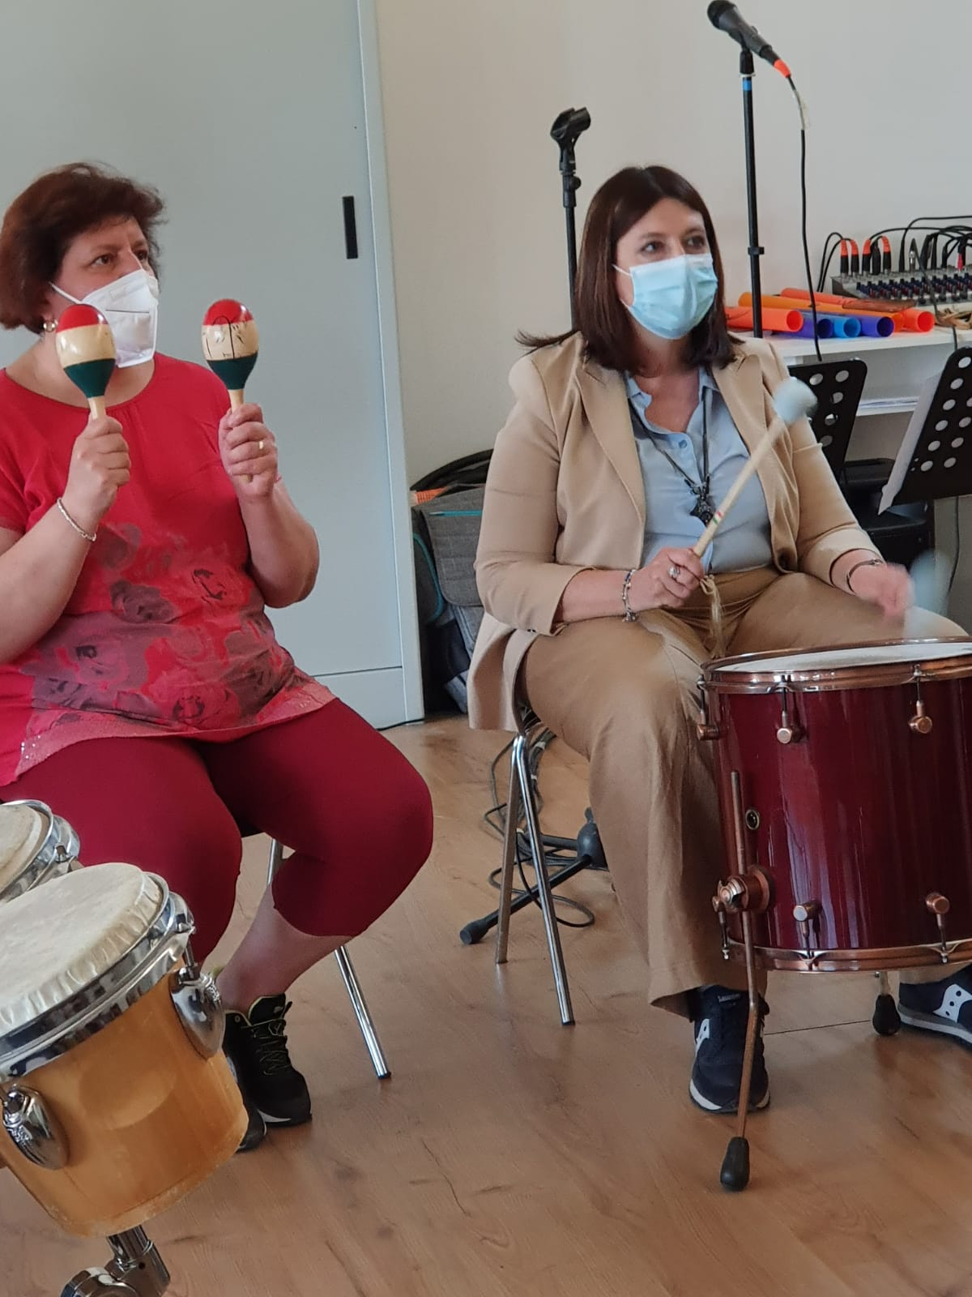
Drum circle session

Slide 5
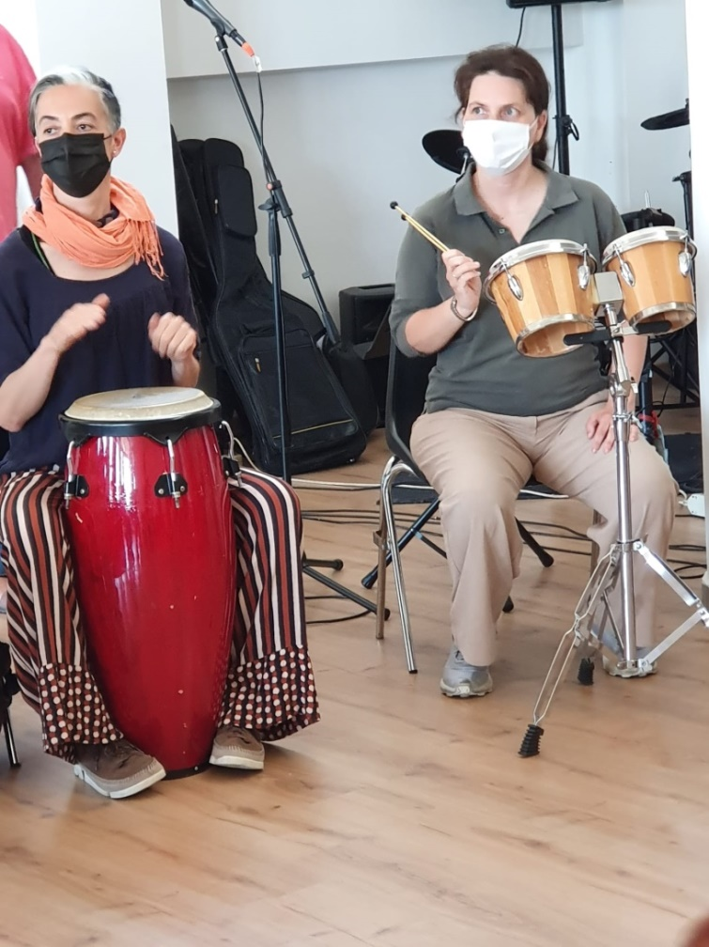
Drum Circle

Slide 6
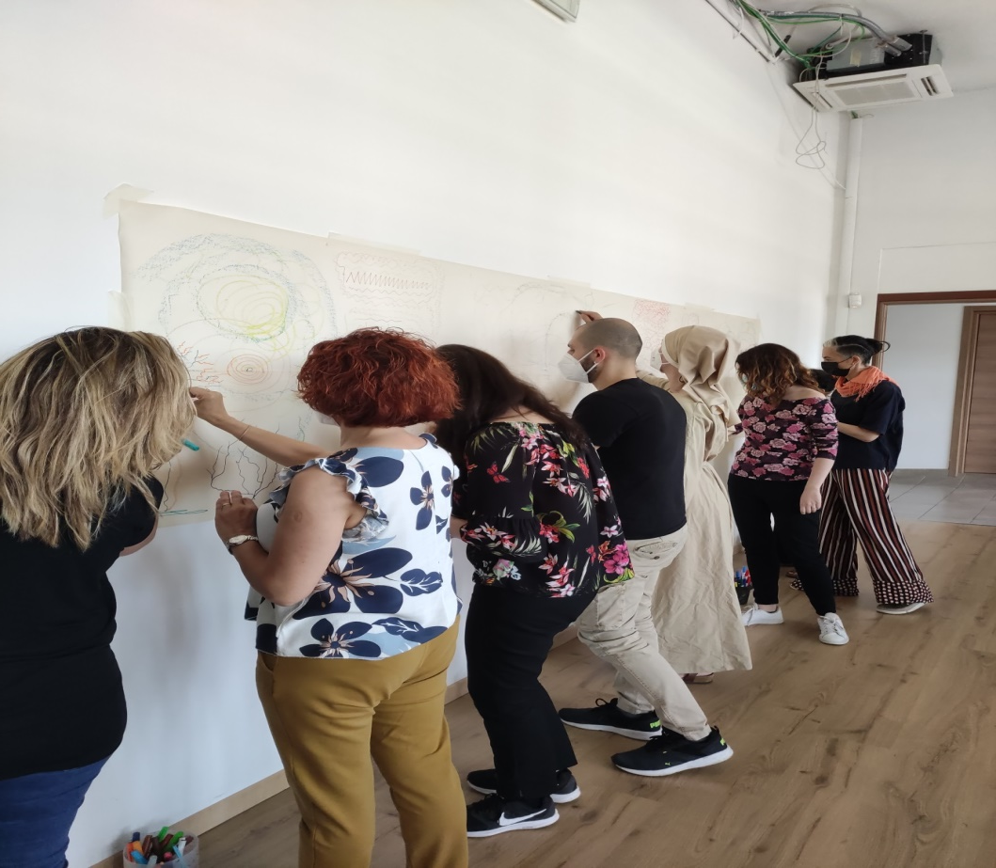
Momento finale emozioni in musica: disegno guidato dalla musica

